Slide 1
МБДОУ ПГО «Детский сад № 69 комбинированного вида»
Бизиборд «Сказочный лес»
Aвтор: инструктор
по физической культуре
Рейн Наталья Александровна

Slide 2
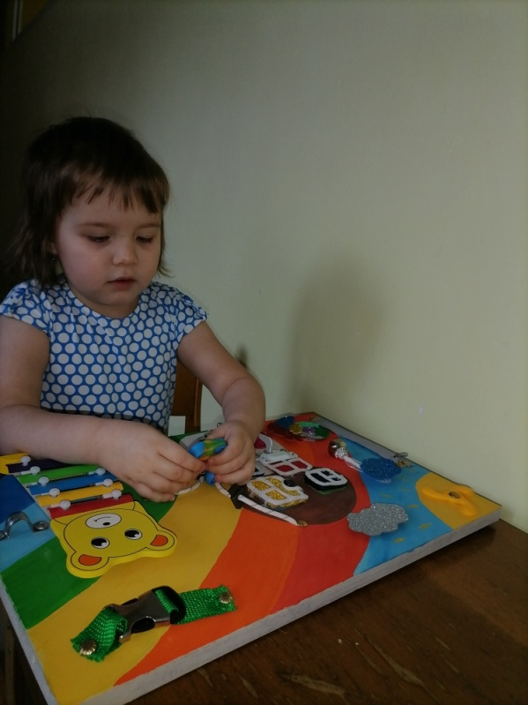
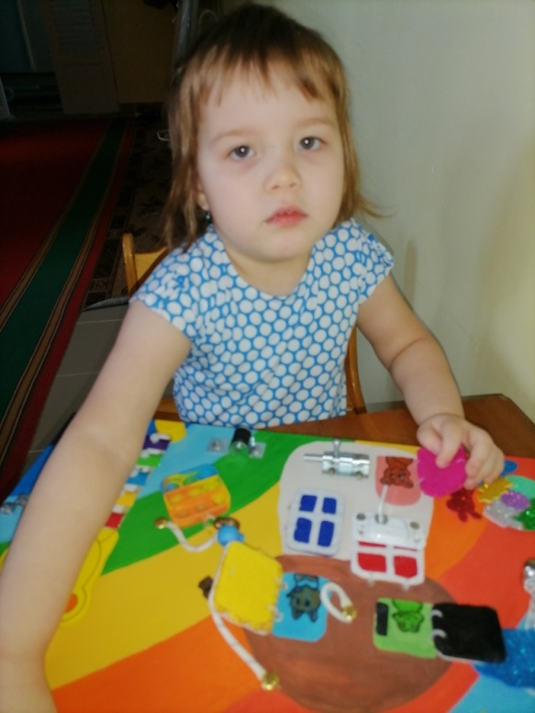
Цель: способствовать развитию мелкой моторики, координации движений, внимания, фантазии, усидчивости, творческого и логического мышления, самостоятельности, умения действовать по инструкции; помогать в освоении бытовой деятельности; способствовать формированию умений и навыков открывания и закрывания различных замков и задвижек, молний , щеколд.

Slide 3
Раздел 1. Схематическое изображение бизиборда с указанием тематических блоков.

Slide 4
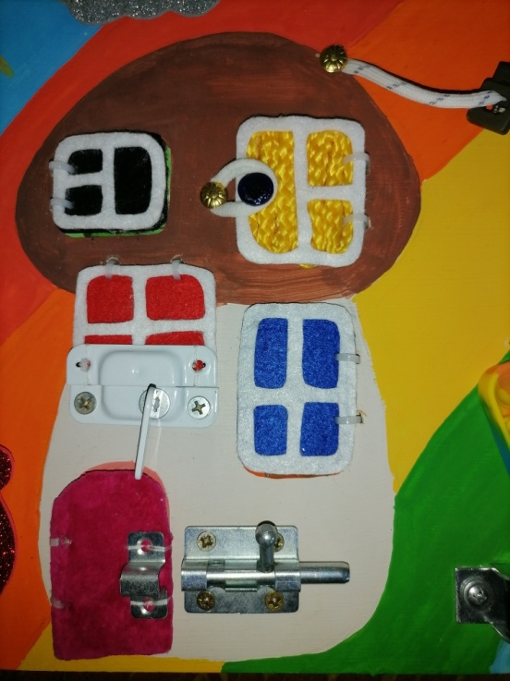
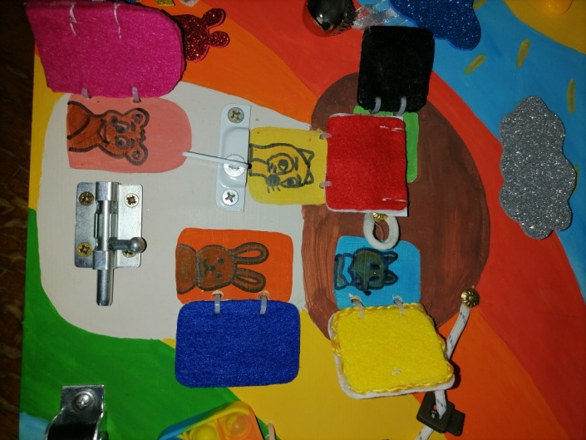
Раздел 2. Описание бизиборда. Бизиборд «Сказочный лес» - можно успешно применять для развития и обучения детей дошкольного возраста в том числе и детей с ОВЗ. Бизиборд многофункциональное развивающее пособие, с помощью которого также можно обыграть сюжет сказки «Теремок».

Slide 5
Замок молния, зажимы, застежки: развитие мелкой моторики рук, тренировка руки. Чтобы соединить детальки друг с другом, пальчикам придётся хорошо поработать, что принесёт малышу большую пользу. Прививаем навыки трудолюбия.

Slide 6
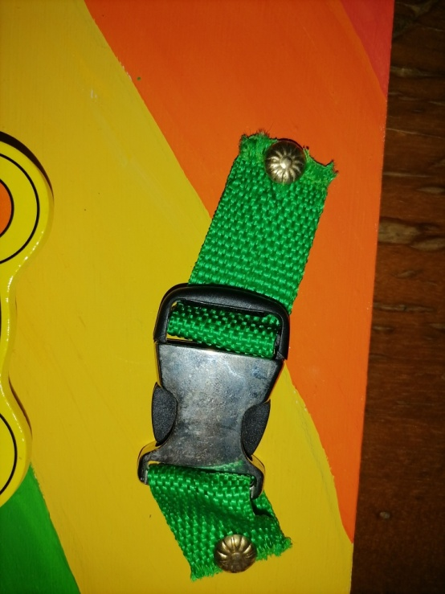
Различные защелки и замочки: они всегда нравятся детям, но в быту эти предметы могут быть опасны, и необходимо научить детей пользоваться ими на бизиборде. Простые механизмы, вроде щеколд или замочков, с их помощью воспитанники могут самостоятельно сообразить не только как работает такая конструкция, но и немало важно, усвоить правила вежливости (не капризничать, будь вежлив, будь приветлив (игра –вы идете в гости, к вам пришли гости, правила дружбы, правила добрых дел).

Slide 7
Дверца, окошечки - это может быть небольшой тайничок, куда можно что-либо спрятать, либо как в данном случае у нас кто-то там живет, за дверцами прячутся картинки с животными.

Slide 8
Колокольчик издающий приятный звон– не только отлично развивает слуховую память (ребёнок повторяет мелодию), но и формирует представления об эстетических ценностях, дети сообща слушают приятную мелодию, формируется позитивный мир ощущений, чувство общности

Slide 9
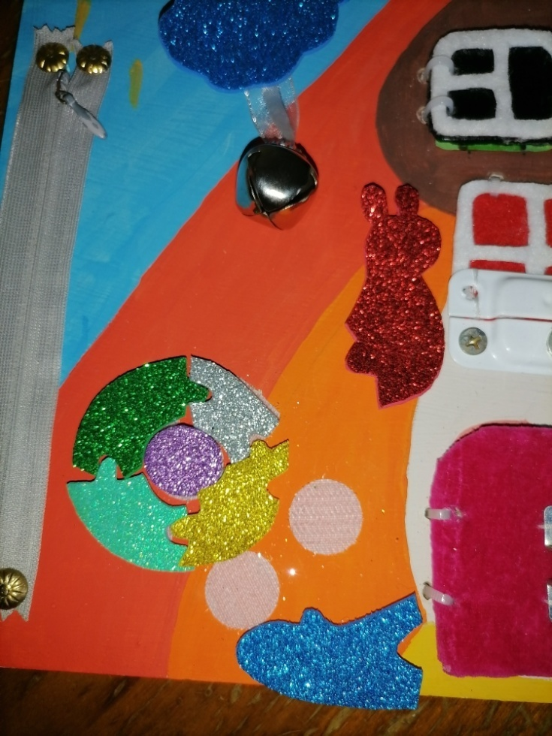
Липучка Это вероятно самый излюбленный элемент детишек. Они очень любят отрывать и заклеивать обратно.

Slide 10
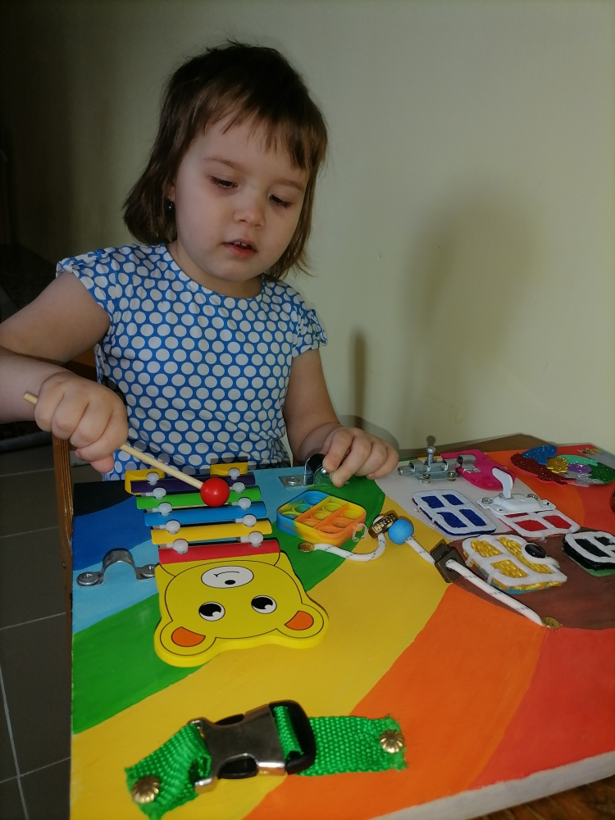
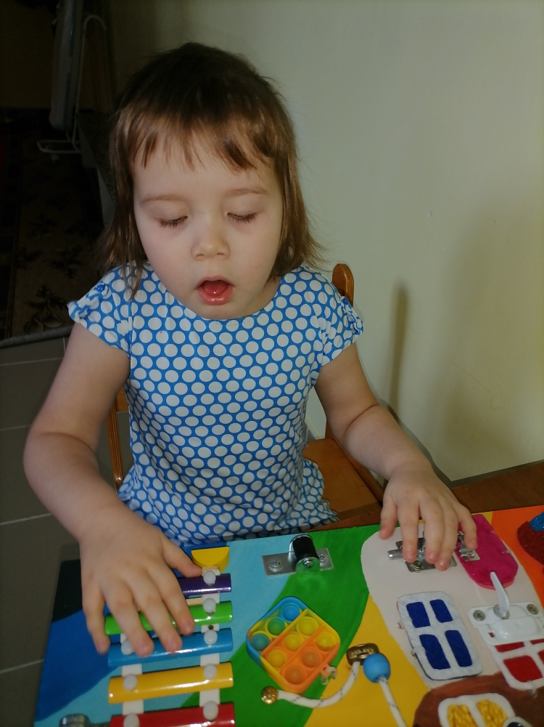
Ксилофон – ударный музыкальный инструмент с определённой высотой звучания.

Slide 11
Колёсико способствует развитию сенсорики и мелкой моторики рук.

Slide 12
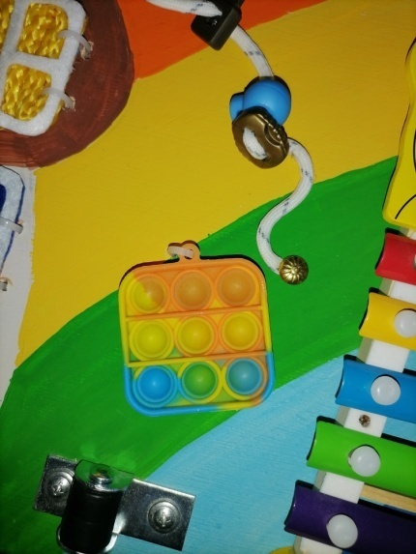
Попыт- игрушка антистресс.

Slide 13
Спиннер - игрушка антистресс

Slide 14
Раздел 3. Механика игры: *Замок молния, зажимы, застежки - застегивать и расстегивать * Различные защелки – открыть закрыть. * Дверца, окошечки- открыть и закрыть. * Колокольчик – колокольчик можно оторвать и послушать как он приятно звенит. * Липучка - отрывать и заклеивать обратно. * Ксилофон По этим пластинам ударяют палочками для получения определенной высоты звука. * Колёсико - Ребенку предлагается покрутить колёсики. * Попыт- Представляет собой силиконовую форму заполненную пузырями, которые нужно лопать нажатием пальца. * Спиннер - небольшая игрушка, являющая своего рода тренажером для кисти рук, состоящая из корпуса и подшипника, обеспечивающего вращение.

